Slide 1

第二章 随机变量及其概率分布
2.1 随机变量及其分布函数
2.2 离散型随机变量及其概率分布
2.3 连续型随机变量及其概率密度
2.4 正态分布
2.5 随机变量的函数的分布

Slide 2
第二节 离散型随机变量
及其概率分布
一、离散型随机变量及其概率分布
二、几种常用的离散型随机变量及其分布
三、小结

Slide 3
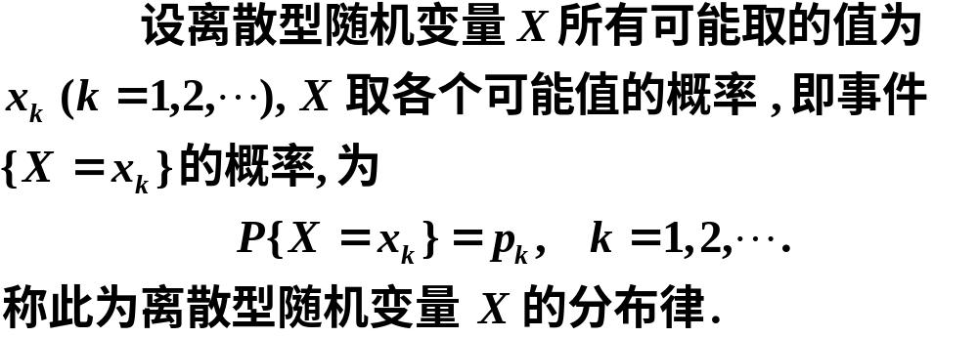

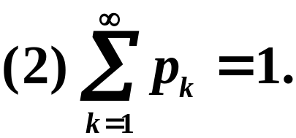
一、离散型随机变量及其概率分布
定义 如果一个随机变量X所有可能取到的不同值 是有限多个或无限可列个, 并用以确定的概率取这些不同的值，则称X为离散型随机变量.
定义
说明

Slide 4
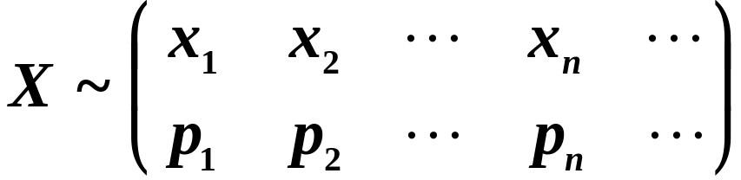




离散型随机变量的分布律也可表示为

Slide 5
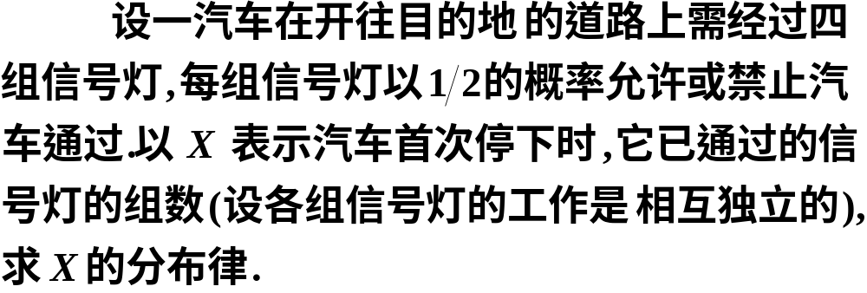






例1
解
则有

Slide 6







Slide 7
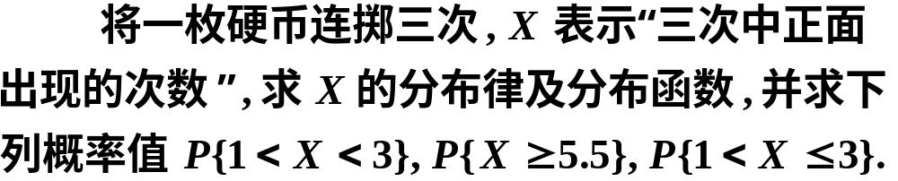

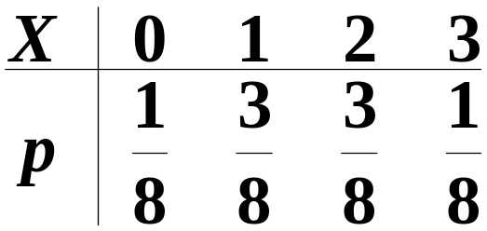
例2
解
则
因此分布律为

Slide 8









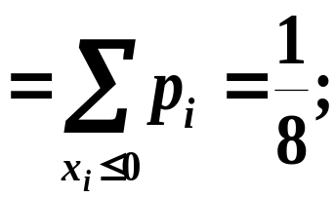






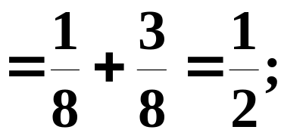
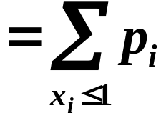
求分布函数

Slide 9



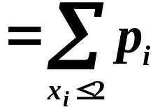
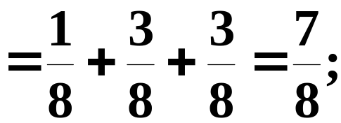








Slide 10
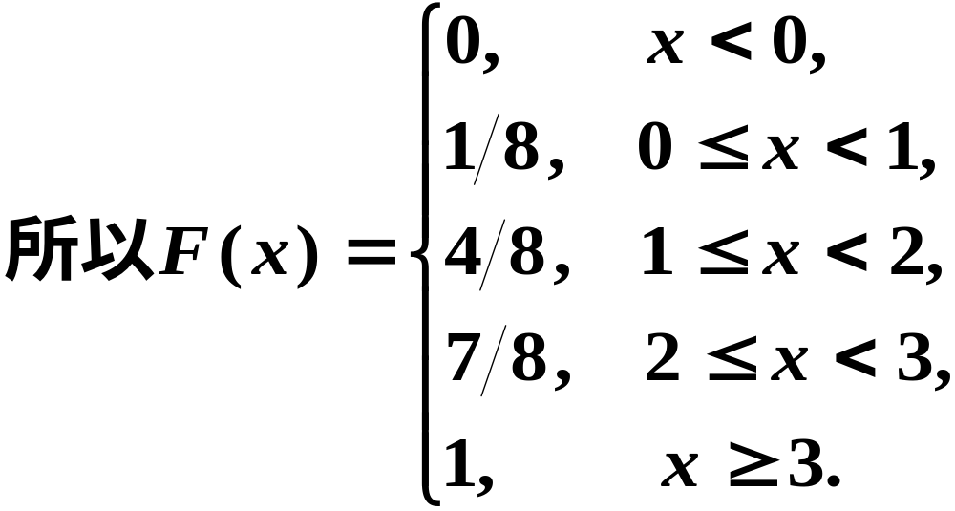



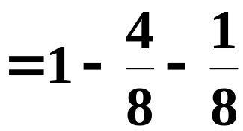
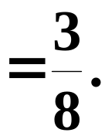

Slide 11







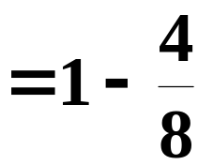
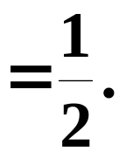

Slide 12

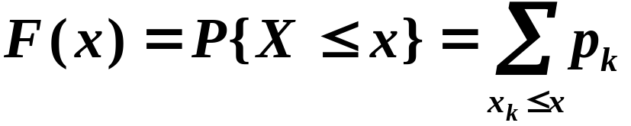
离散型随机变量分布律与分布函数的关系
分布律
分布函数

Slide 13



二、几种常用离散型随机变量及其分布
1.两点分布
设随机变量 X 只可能取0与1两个值 , 它的分布律为
则称 X 服从 (0—1) 分布或两点分布.

Slide 14
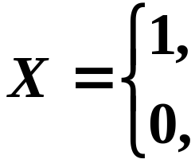

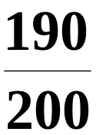
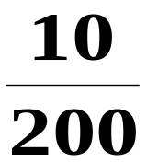
实例1 200件产品中,有190件合格品,10件不合格品,现从中随机抽取一件,那末,若规定
取得不合格品,
取得合格品.
则随机变量 X 服从(0 —1)分布.

Slide 15
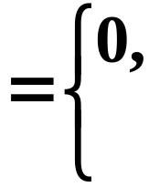





实例2 “抛硬币”试验,观察正、反两面情况.
随机变量 X 服从 (0—1) 分布.
其分布律为

Slide 16




说明
两点分布是最简单的一种分布,任何一个只有两种可能结果的随机现象, 比如新生婴儿是男还是女、明天是否下雨、种籽是否发芽等, 都属于两点分布.

Slide 17

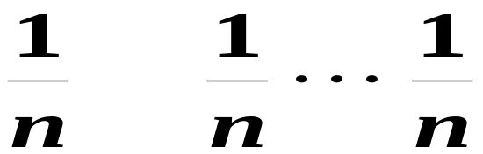










2.等可能分布（离散型均匀分布）
如果随机变量 X 的分布律为
实例 抛掷骰子并记出现的点数为随机变量 X,
则有

Slide 18


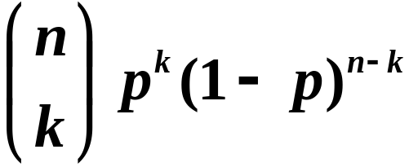

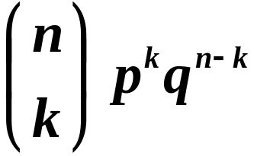
3.二项分布

Slide 19




称这样的分布为二项分布.记为
二项分布
两点分布

Slide 20
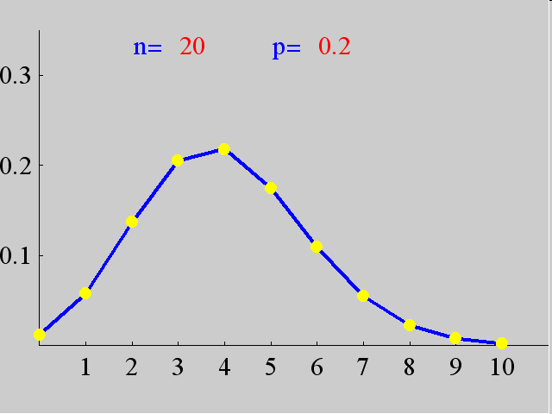
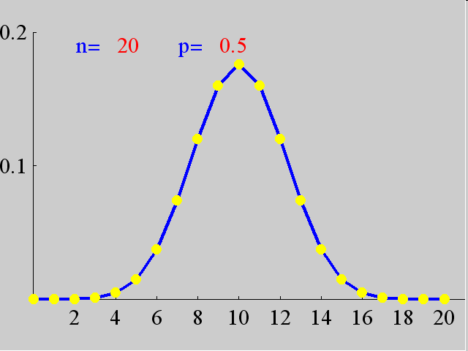
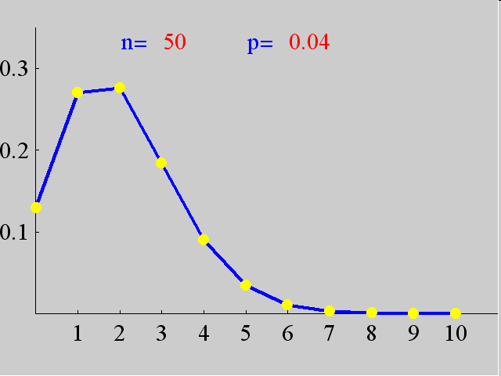
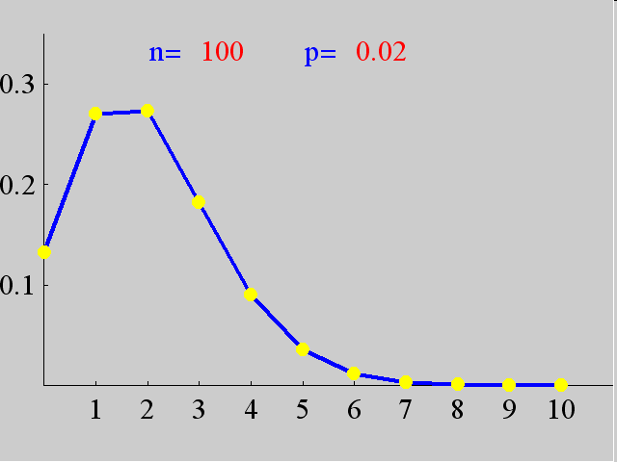
二项分布的图形

Slide 21

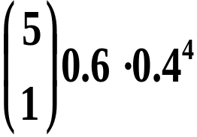
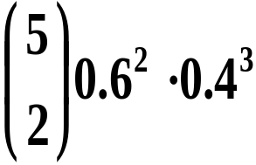
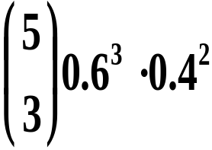
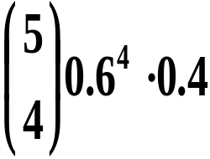


例如 在相同条件下相互独立地进行 5 次射击,每次射击时击中目标的概率为 0.6 ,则击中目标的次数 X 服从 b (5,0.6) 的二项分布.

Slide 22
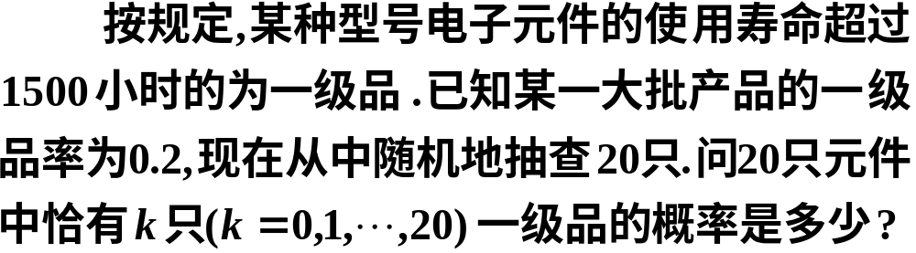

例2
这是不放回抽样.但由于这批元件的总数很大, 且抽查元件的数量相对于元件的总数来说又很小,因而此抽样可近似当作放回抽样来处理.
分析

Slide 23


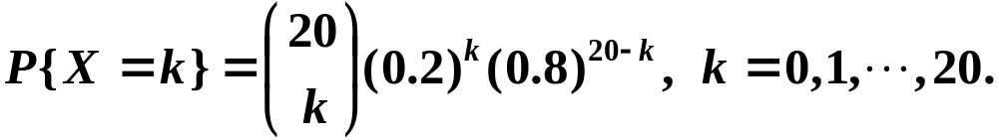











解

Slide 24
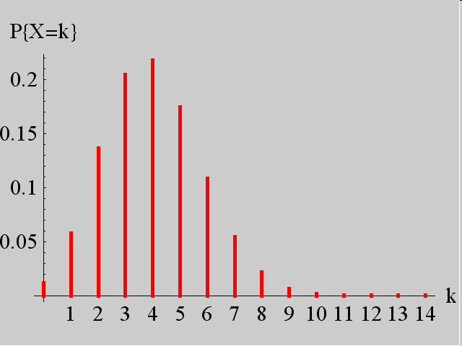
图示概率分布

Slide 25
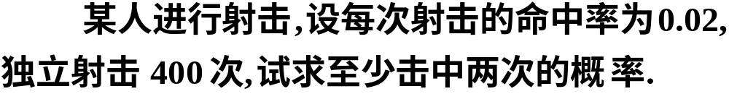



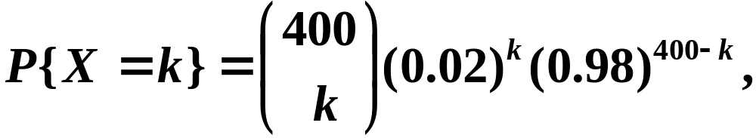


例3
解
因此

Slide 26


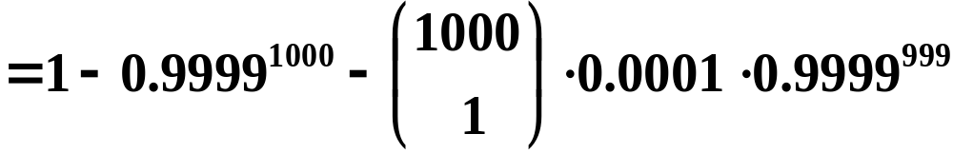

例4
有一繁忙的汽车站,每天有大量汽车通过,设每辆汽车在一天的某段时间内,出事故的概率为0.0001,在每天的该段时间内有1000 辆汽车通过, 问出事故的次数不小于2的概率是多少?
解
设 1000 辆车通过,
出事故的次数为 X , 则
故所求概率为
二项分布 泊松分布

Slide 27
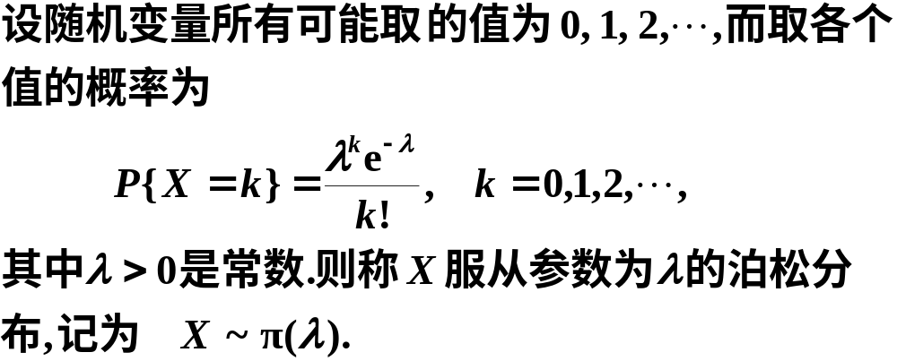
4. 泊松分布

Slide 28
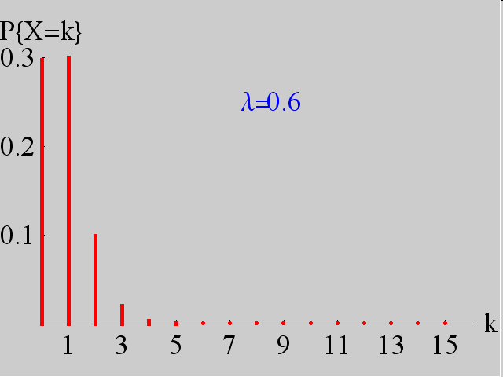
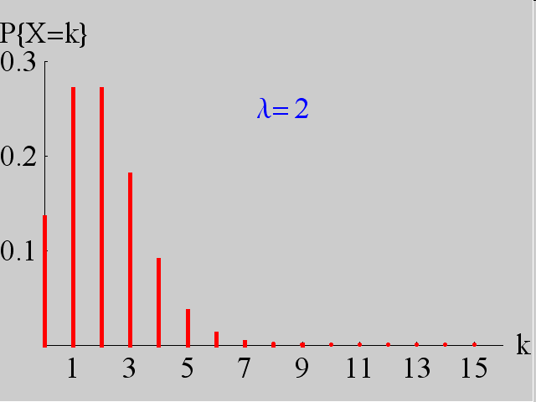
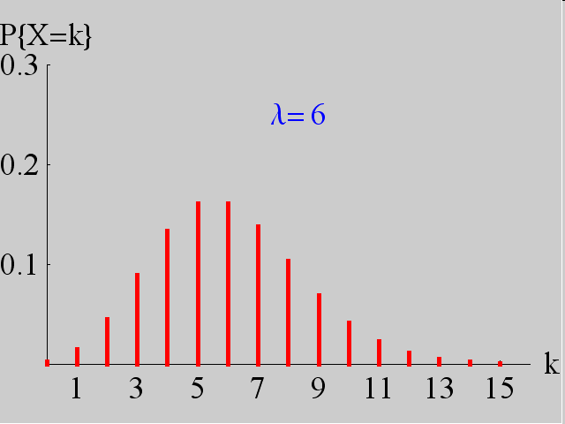
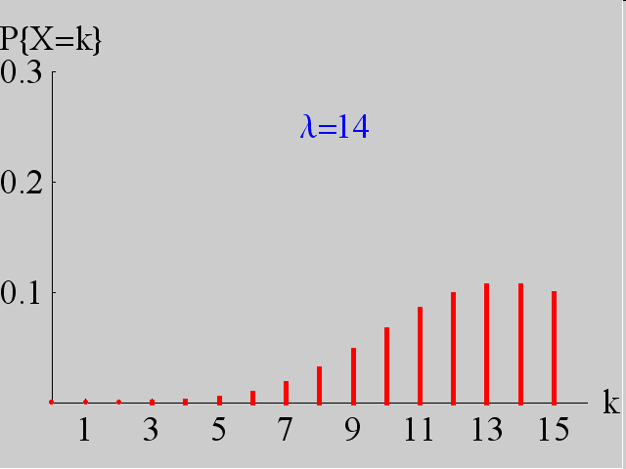
泊松分布的图形

Slide 29


泊松分布的背景及应用
二十世纪初卢瑟福和盖克两位科学家在观察
与分析放射性物质放出的粒子个数的情况时,他
们做了2608次观察(每次时间为7.5秒)发现放射
性物质在规定的一段时间内, 其放射的粒子数X
服从泊松分布.

Slide 30





地震
火山爆发
特大洪水
商场接待的顾客数
电话呼唤次数
交通事故次数

Slide 31
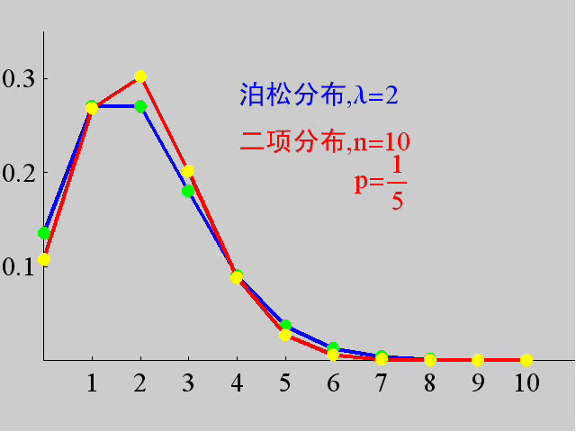
上面我们提到
二项分布 泊松分布
单击图形播放/暂停 ESC键退出

Slide 32



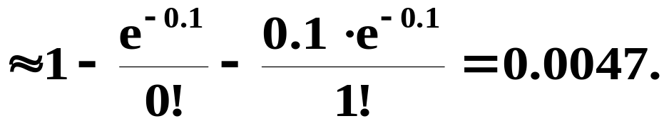

例4 有一繁忙的汽车站, 每天有大量汽车通过,
设每辆汽车,在一天的某段时间内出事故的概率
为0.0001,在每天的该段时间内有1000 辆汽车通
过,问出事故的次数不小于2的概率是多少?
解
设1000 辆车通过,
出事故的次数为 X , 则
所求概率为
可利用泊松定理计算

Slide 33




合理配备维修工人问题
例5 为了保证设备正常工作, 需配备适量的维修
工人 (工人配备多了就浪费 , 配备少了又要影响生
产),现有同类型设备300台,各台工作是相互独立的,
发生故障的概率都是0.01.在通常情况下一台设备
的故障可由一个人来处理(我们也只考虑这种情况
) ,问至少需配备多少工人 ,才能保证设备发生故障
但不能及时维修的概率小于0.01?
解
所需解决的问题
使得

Slide 34

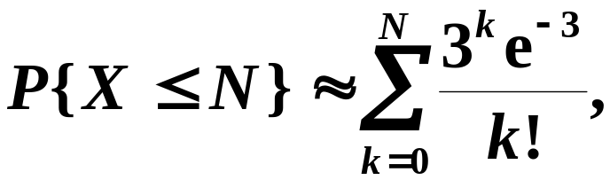
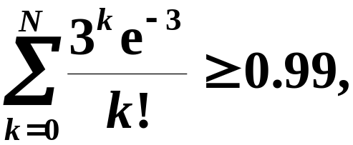
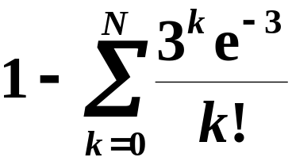
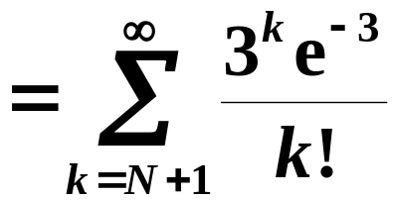

由泊松定理得
故有
即
故至少需配备8
个工人,才能保证设备发生故障但不能及时维修的概率小于0.01.

Slide 35



5. 几何分布
若随机变量 X 的分布律为
则称 X 服从几何分布.
实例 设某批产品的次品率为 p,对该批产品做有放回的抽样检查 , 直到第一次抽到一只次品为止 ( 在此之前抽到的全是正品 ), 那么所抽到的产品数 X 是一个随机变量 , 求X 的分布律.

Slide 36

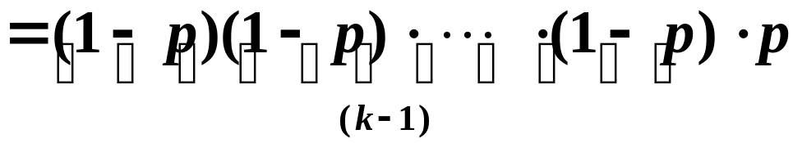


解
所以 X 服从几何分布.
说明 几何分布可作为描述某个试验 “首次成功”
的概率模型.

Slide 37



三、小结
离散型随机变量的分布
两点分布
两点分布
均匀分布
二项分布
二项分布
泊松分布
泊松分布
几何分布

Slide 38


Slide 39


